Slide 1
Исследование для компании «Мегафон»
«Анализ зависимости удовлетворенности клиента, от технических показателей качества связи»
Анализ провёл:
Носырев Алексей Геннадьевич

Slide 2
Исследование разбито на следующие части:
1. Постановка задачи
2. Разведочный анализ
3. Статистический метод оценки
4. Вывод

Slide 3
1. Постановка задачи Проведение опроса
Для повышения удовлетворенности своих клиентов качеством предоставляемых услуг, компания «Мегафон» провела опрос своих клиентов, предложив им оценить уровень удовлетворённости качеством связи. Оценка давалась респондентами по десятибалльной шкале (где 10 — это «отлично», а 1 — «ужасно»).
Если клиент оценивал качество связи на 9 или 10 баллов, опрос заканчивался. Если клиент ставил оценку ниже 9, задавался второй вопрос — о причинах неудовлетворённости качеством связи с предоставленными пронумерованными вариантами ответа.

Slide 4
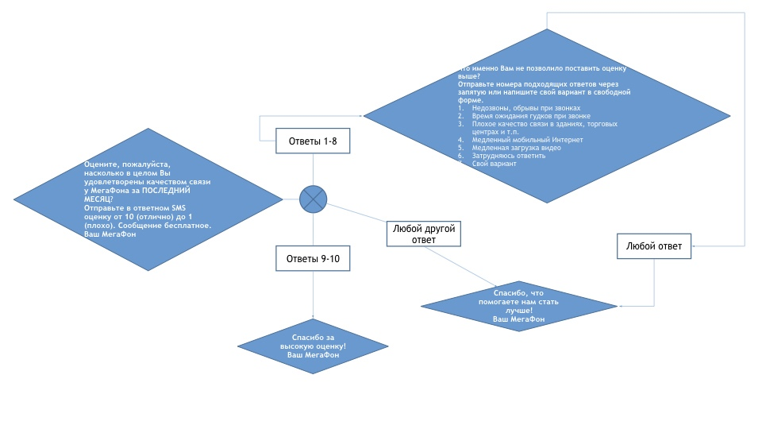
Инфографика по структуре опроса

Slide 5
1. Постановка задачи Технические показатели качества связи
1. Total Traffic(MB) — объем трафика передачи данных ¹ ; 2. Downlink Throughput(Kbps) — средняя скорость «к абоненту» ² ; 3. Uplink Throughput(Kbps)— средняя скорость «от абонента» ³ ; 4. Downlink TCP Retransmission Rate(%) — частота переотправок пакетов «к абоненту» ⁴ ; 5. Video Streaming Download Throughput(Kbps) — скорость загрузки потокового видео ⁵ ; 6. Video Streaming xKB Start Delay(ms) — задержка старта воспроизведения видео ⁶ ; 7. Web Page Download Throughput(Kbps) — скорость загрузки web-страниц через браузер ⁷ ; 8. Web Average TCP RTT(ms) — пинг при просмотре web-страниц⁸ .
¹ — Насколько активно абонент использует мобильный интернет. ² — Считается по всему трафику передачи данных. ³ — Считается по всему трафику передачи данных. ⁴ — Чем выше, тем хуже. Если в канале возникает ошибка, пакет переотправляется. Снижается полезная скорость. ⁵ — Чем выше, тем лучше — меньше прерываний и лучше качество картинки. ⁶ — Сколько времени пройдёт между нажатием на кнопку Play и началом воспроизведения видео. Чем меньше это время, тем быстрее начинается воспроизведение. ⁷ — Чем выше, тем лучше. ⁸ — Чем меньше, тем лучше — быстрее загружаются web-страницы.
Технические показатели качества связи были собраны компанией по каждому клиенту за неделю до начала опроса.
Первый технический показатель представлен как сумма за период в одну неделю перед участием в опросе. Остальные технические показатели отображают среднее значение по данному признаку за период в одну неделю перед участием в опросе.

Slide 6
1. Постановка задачи
Провести анализ зависимости оценки, поставленной клиентом в опросе, от технических показателей качества связи, которые были собраны компанией по каждому клиенту за неделю до начала опроса.

Slide 7
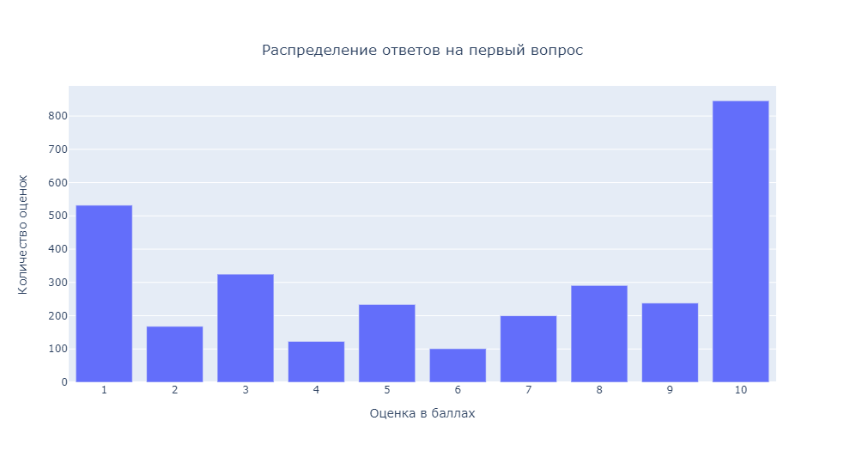
2. Разведочный анализ
В целом ответы на первый вопрос распределились следующим образом.

Slide 8
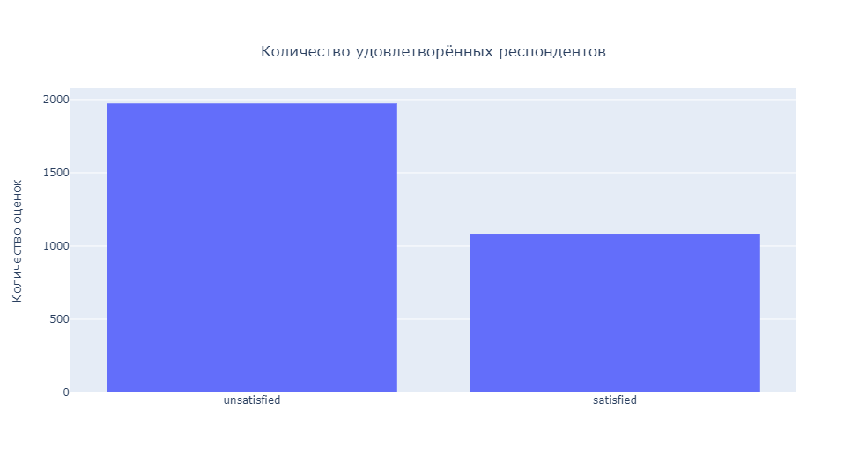
2. Разведочный анализ
Разделим респондентов на две группы:
1. отвечали только на первый вопрос, так как дали оценку 9 или 10
2. давшие оценку с 1 по 8, отвечали на вопрос о причинах неудовлетворенности, даже если считали что 7-8 балов это хорошее качество
Обозначим эти группы как 'satisfied' и 'unsatisfied' соответственно и посмотрим на получившееся соотношение удовлетворённых респондентов и неудовлетворенных.

Slide 9
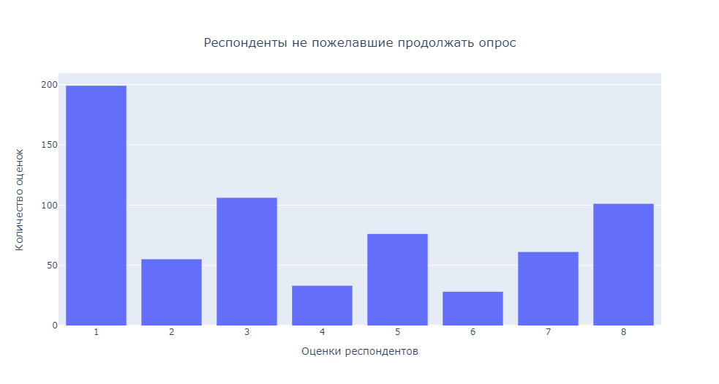
2. Разведочный анализ
Количество неудовлетворённых респондентов почти вдвое выше, чем удовлетворённых.
При этом, 659 человек из 1974 отнесенных к группе 'unsatisfied' не пожелало продолжать участвовать в опросе, что составило 33.38 % от количества респондентов группы 'unsatisfied', или 21.55 % от всех респондентов ответивших на первый вопрос.

Slide 10
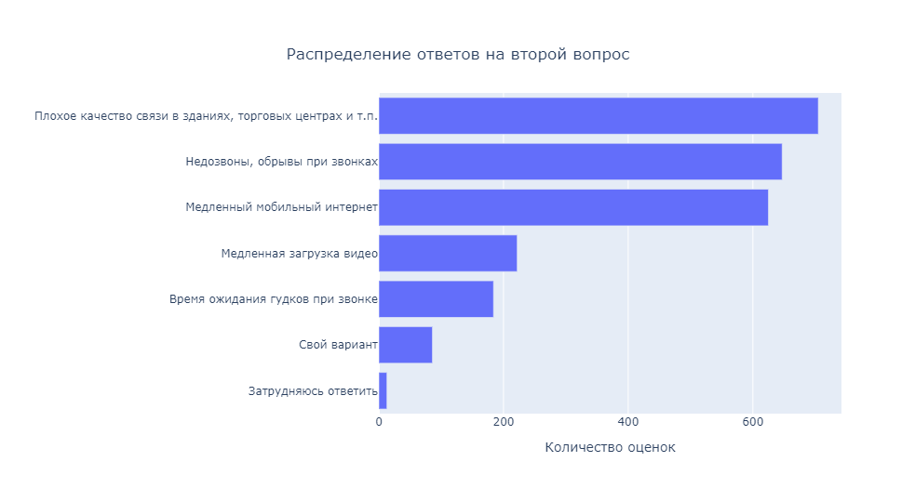
2. Разведочный анализ
Подсчитаем количество жалоб по категориям и посмотрим, как распределились ответы на второй вопрос.

Slide 11
2. Разведочный анализ
Самые популярные ответы:
'Плохое качество связи в зданиях, торговых центрах и т.п.' (705 респондентов)
'Недозвоны, обрывы при звонках' (647 респондентов)
'Медленный мобильный интернет' (625 респондентов).
Количество всех остальных ответов в сумме меньше, чем количество ответов на один из трёх популярных вопросов, потому, ввиду ограниченности ресурсов, в дальнейшем стоит сосредоточить внимание на тройке лидеров.

Slide 12
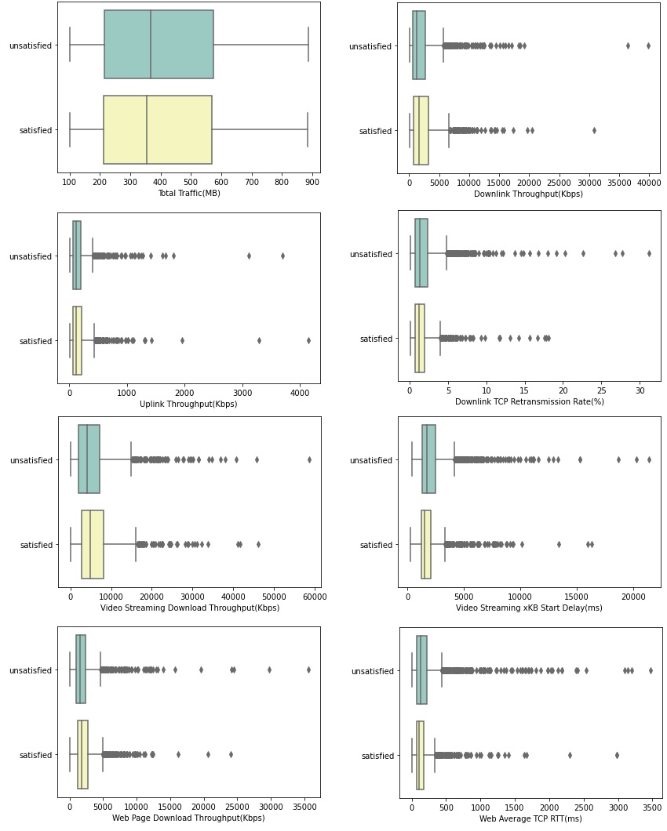
2. Разведочный анализ
На представленных диаграммах размаха видны значительные выбросы технических показателей, как для группы довольных, так и для группы недовольных респондентов. Также осторожно можно заметить, что медиана группы satisfied обгоняет медиану группы unsatisfied в направлении лучших показателей.

Slide 13
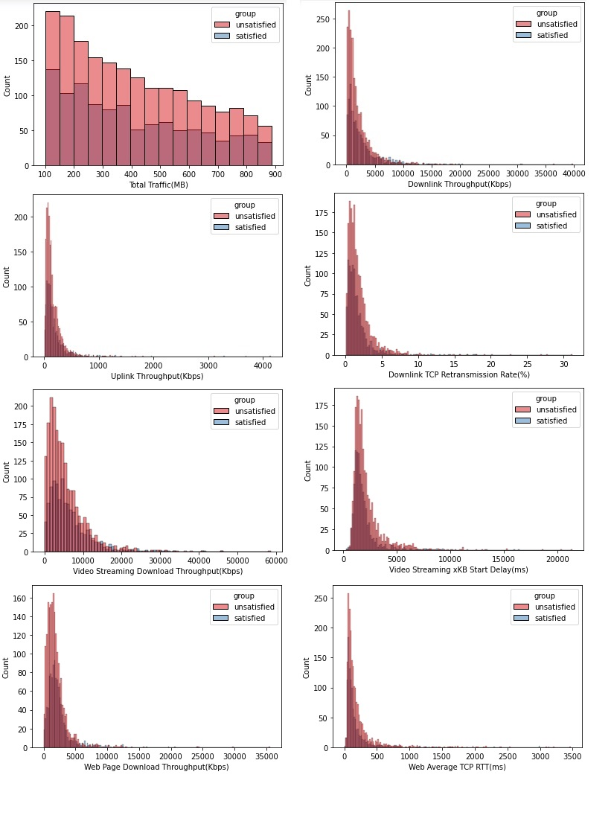
2. Разведочный анализ
На данных гистограммах технические показатели имеют значительные хвосты, как среди довольных респондентов, так и среди недовольных.

Slide 14
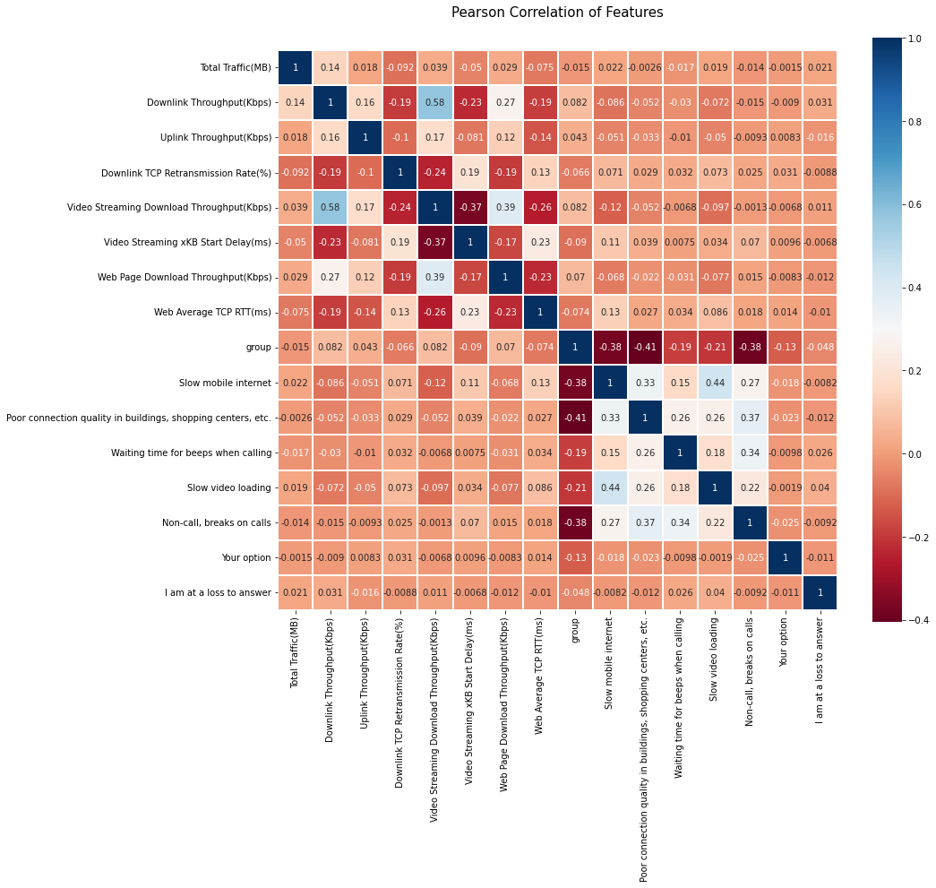
2. Разведочный анализ
Оценим, есть ли корреляция между признаками и насколько она сильна. Для этого построим горячую карту для всех признаков, за исключением id пользователя и столбцов Q1, Q2.

Slide 15
2. Разведочный анализ
Корреляция среди технических показателей
Корреляция среди ответов пользователей
Прямая корреляция между:
пропускной способностью входящего канала
пропускной способностью загрузки потокового видео
пропускной способностью загрузки веб-страницы.
Обратная корреляцию:
стартовая задержка видеопотока
скорость повторной передачи TCP по входящему каналу
пинг при просмотре web-страниц.
Прямая корреляция между ответами:
медленный мобильный интернет
медленная загрузка видео
плохое качество связи в зданиях и торговых центрах
недозвоны и обрывы при звонках
долгое ожидание гудков.
Прямая и обратная корреляция с ответами: 'ваше мнение' и 'я затрудняюсь ответить' крайне низкая.

Slide 16
3. Статистический метод оценки
Для объективной оценки довольства респондентов необходимо сравнить технические показатели довольных и недовольных респондентов. В этом поможет A/B тестирование. Наш набор данных является частным случаем некоторой генеральной совокупности данных. Используя метод bootstrap, мы можем построить распределение, основываясь на нашей выборке и оценить по нему интересующие нас статистики. Также на точность метода не влияет форма распределения данных, что очень кстати, учитывая наши хвостатые графики.

Slide 17
3. Статистический метод оценки
Найдём доверительные интервалы технических показателей для довольных респондентов и недовольных. Недовольных респондентов будем выбирать согласно проведенному опросу и списку трех самых популярных ответов.
'Плохое качество связи в зданиях, торговых центрах и т.п.'
'Недозвоны, обрывы при звонках'
'Медленный мобильный интернет'
Сравнивая полученные интервалы, выберем те, что не пересекаются между собой, что позволит утверждать, что выбранный технический показатель существенно влияет на довольство респондентов. Выбранные интервалы сохраним. Уровень значимости при построении интервалов выберем 0.05

Slide 18
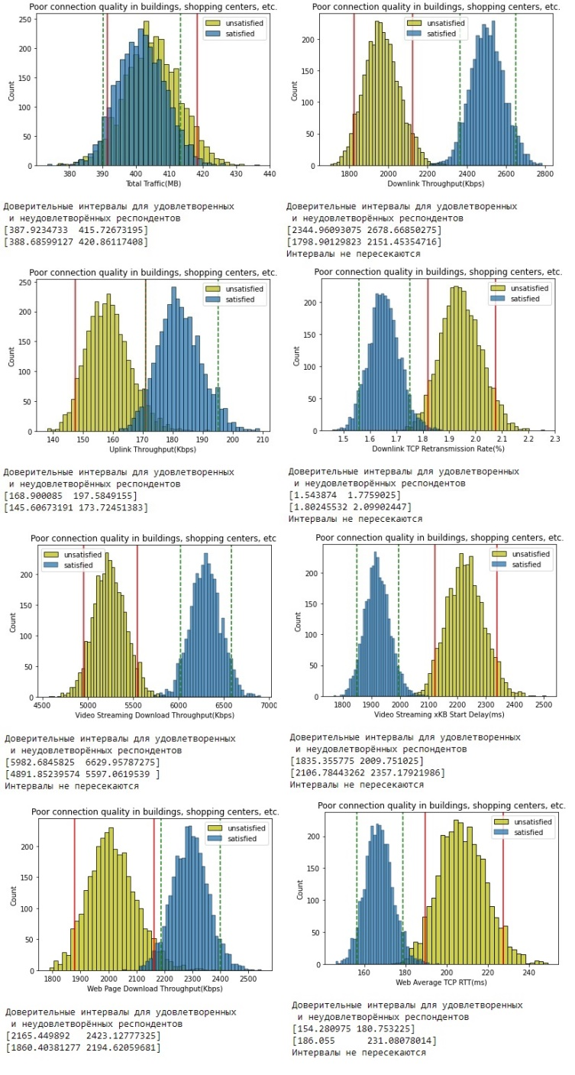
3. Статистический метод оценки
'Плохое качество связи в зданиях, торговых центрах и т.п.'
Технические показатели имеющие статистически значимые отличия между двумя группами.
Downlink Throughput(Kbps)
Downlink TCP Retransmission Rate(%)
Video Streaming Download Throughput(Kbps)
Video Streaming xKB Start Delay(ms)
Web Average TCP RTT(ms)

Slide 19
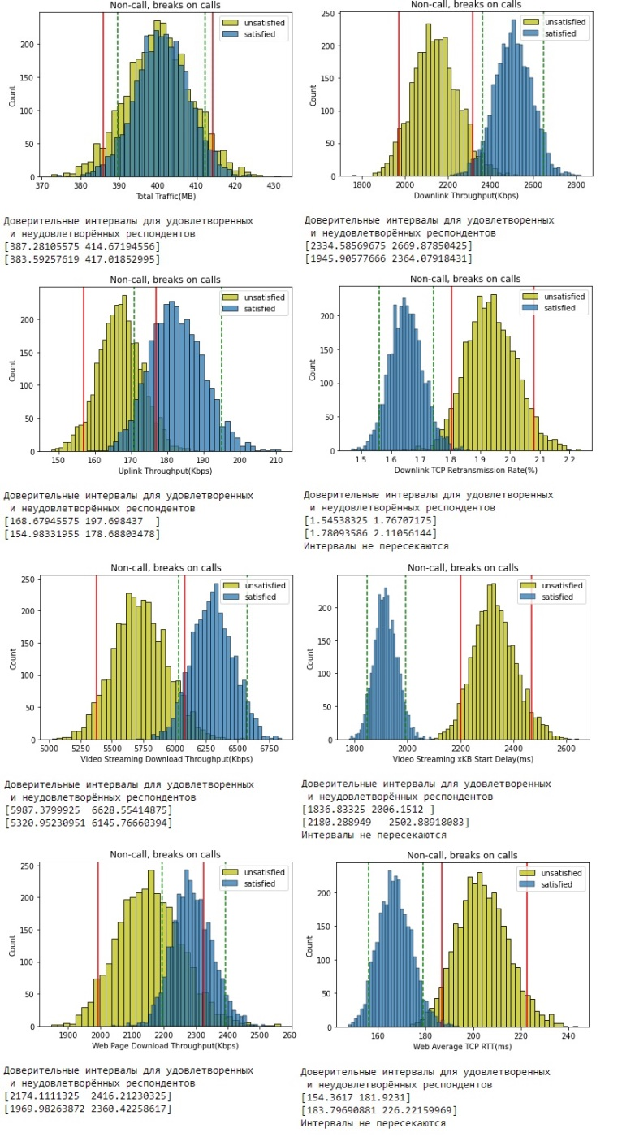
3. Статистический метод оценки
'Недозвоны, обрывы при звонках‘
Технические показатели имеющие статистически значимые отличия между двумя группами.
Downlink TCP Retransmission Rate(%)
Video Streaming xKB Start Delay(ms)
Web Average TCP RTT(ms)

Slide 20
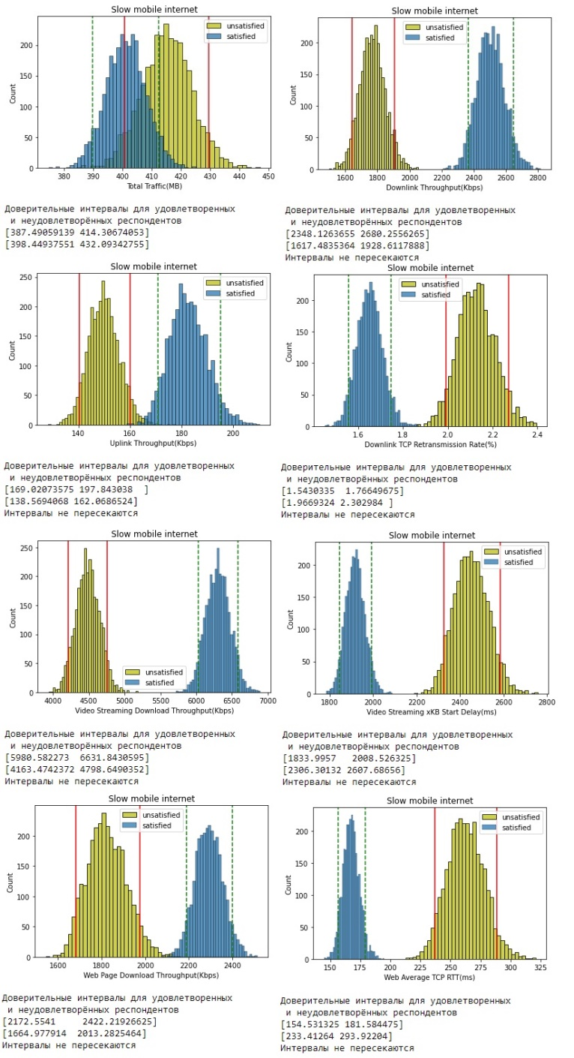
3. Статистический метод оценки
'Медленный мобильный интернет'
Технические показатели имеющие статистически значимые отличия между двумя группами.
Downlink Throughput(Kbps)
Uplink Throughput(Kbps)
Downlink TCP Retransmission Rate(%)
Video Streaming Download Throughput(Kbps)
Video Streaming xKB Start Delay(ms)
Web Page Download Throughput(Kbps)
Web Average TCP RTT(ms)

Slide 21
3. Статистический метод оценки
Список ответов и индикаторов для непересекающихся интервалов.
Количество зависимостей индикатора от ответов
 | Answer | Technical indicators
0 | Poor connection quality in buildings, shopping... | Downlink Throughput(Kbps)
1 | Poor connection quality in buildings, shopping... | Downlink TCP Retransmission Rate(%)
2 | Poor connection quality in buildings, shopping... | Video Streaming Download Throughput(Kbps)
3 | Poor connection quality in buildings, shopping... | Video Streaming xKB Start Delay(ms)
4 | Poor connection quality in buildings, shopping... | Web Average TCP RTT(ms)
5 | Non-call, breaks on calls | Downlink TCP Retransmission Rate(%)
6 | Non-call, breaks on calls | Video Streaming xKB Start Delay(ms)
7 | Non-call, breaks on calls | Web Average TCP RTT(ms)
8 | Slow mobile internet | Downlink Throughput(Kbps)
9 | Slow mobile internet | Uplink Throughput(Kbps)
10 | Slow mobile internet | Downlink TCP Retransmission Rate(%)
11 | Slow mobile internet | Video Streaming Download Throughput(Kbps)
12 | Slow mobile internet | Video Streaming xKB Start Delay(ms)
13 | Slow mobile internet | Web Page Download Throughput(Kbps)
14 | Slow mobile internet | Web Average TCP RTT(ms)
Technical indicators
Downlink TCP Retransmission Rate(%) | 3
Downlink Throughput(Kbps) | 2
Uplink Throughput(Kbps) | 1
Video Streaming Download Throughput(Kbps) | 2
Video Streaming xKB Start Delay(ms) | 3
Web Average TCP RTT(ms) | 3
Web Page Download Throughput(Kbps) | 1

Slide 22
3. Статистический метод оценки
Как мы видим из списка выделяются три индикатора:
'Downlink TCP Retransmission Rate(%)' — частота переотправок пакетов «к абоненту»
'Video Streaming xKB Start Delay(ms)'— задержка старта воспроизведения видео
'Web Average TCP RTT(ms)'— пинг при просмотре web-страниц
Попробуем повысить точность оценки уменьшив уровень доверия до 0.003, что приблизительно соответствует точности 3х сигм.
Так как мы постоянно выбираем случайные записи из таблицы при построении интервалов, то сами доверительные интервалы будут немного «гулять» и при такой точности возможны ложные срабатывания.
Для того, чтобы этого избежать, произведем построение доверительных интервалов и выявление важных признаков N = 100 раз.

Slide 23
3. Статистический метод оценки Итоговые оценки важности технических индикаторов
 | Technical indicators | Score
1 | Video Streaming xKB Start Delay(ms) задержка старта воспроизведения видео | 2.16
2 | Video Streaming Download Throughput(Kbps) скорость загрузки потокового видео | 1.87
3 | Downlink Throughput(Kbps) средняя скорость «к абоненту» | 1.41
4 | Downlink TCP Retransmission Rate(%) частота переотправок пакетов «к абоненту» | 1.00
5 | Web Average TCP RTT(ms) пинг при просмотре web-страниц | 1.00
6 | Web Page Download Throughput(Kbps) скорость загрузки web-страниц через браузер | 0.44

Slide 24
4. Вывод
Перед нами была поставлена задача, выяснить зависит ли оценка клиента от его технических показателей. Респонденты были разбиты на две группы: довольные и недовольные, в зависимости от данной ими оценки на первый вопрос. По результатам второго опроса было выявлено три самых популярных ответа.
Статистическим методом, сравнивая технические показатели качества связи респондентов давших популярный ответ и довольных респондентов, были выявлены показатели, существенно влияющие на довольство респондентов.
В тройку технических показателей существенно влияющих на уровень довольства респондентов и на которые стоит направить ресурсы в первую очередь вошли:
Video Streaming xKB Start Delay(ms) (Score = 2.16)
задержка старта воспроизведения видео
Video Streaming Download Throughput(Kbps) (Score = 1.87)
скорость загрузки потокового видео
Downlink Throughput(Kbps) (Score = 1.41)
средняя скорость «к абоненту»

